Slide 1
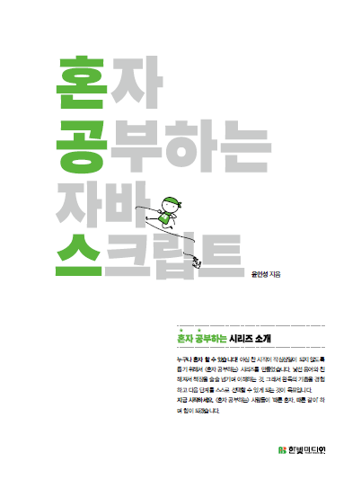
혼자 공부하는 자바스크립트
Chapter 03 조건문
ㅇㅇ대학교 ㅇㅇ학과
홍길동

Slide 2
시작하기전에
예제 다운로드 및 동영상 강의
https://hanbit.co.kr/store/books/look.php?p_code=B8393055290
저자 : 윤인성
출근하는 게 싫어서 책을 집필하기 시작했다. 현재 직업 특성상 집에서 나갈 이유가 별로 없다는 것에 굉장히 만족하는 성격이기도 하다. 홍차와 커피를 좋아하며 기타, 가야금, 그림 그리기, 스컬핑 등이 취미이다. 저서로는 『혼자 공부하는 파이썬』, 『IT CookBook, HTML5 웹 프로그래밍』, 『모던 웹을 위한 JavaScript+jQuery 입문』, 『모던 웹을 위한 Node.js 프로그래밍』, 『모던 웹 디자인을 위한 HTML5+CSS3 입문』 등이 있으며, 역서로는 『TopCoder 알고리즘 트레이닝』, 『자바 퍼즐러』, 『소셜 코딩으로 이끄는 GitHub 실천 기술』, 『Nature of Code』 등이 있다.

Slide 3
이 책의 학습 목표
CHAPTER 01: 자바스크립트 개요와 개발환경 설정
자바스크립트 개발환경 설치와 자바스크립트 프로그래밍 기본 용어 학습
CHAPTER 02: 자료와 변수
프로그램 개발의 첫걸음. 자료형과 변수 학습
CHAPTER 03: 조건문
프로그램의 흐름을 변화시키는 요소. 조건문의 종류를 알아보고 사용 방법을 이해
CHAPTER 04: 반복문
배열의 개념과 문법을 익혀 while 반복문과 for 반복문 학습
CHAPTER 05: 함수
다양한 형태의 함수를 만들기와 매개변수를 다루는 방법 이해
CHAPER 06: 객체
객체의 속성과 메소드, 생성, 관리하는 기본 문법 학습
CHAPER 07: 문서 객체 모델
DOMContentLoaded 이벤트를 사용한 문서 객체 조작과 다양한 이벤트의 사용 방법 이해
CHAPER 08: 예외 처리
구문 오류와 예외를 구분하고, 예외 처리의 필요성과 예외를 강제로 발생시키는 방법을 이해
CHAPER 09: 클래스
객체 지향을 이해하고 클래스의 개념과 문법 학습
CHAPER 10: 리액트 라이브러리
리액트 라이브러리 사용 방법과 간단한 애플리케이션을 만드는 방법 학습

Slide 4
Contents
CHAPTER 03: 조건문
SECTION 3-1 if 조건문
SECTION 3-2 switch 조건문과 짧은 조건문

Slide 5
CHAPTER 03 조건문
프로그램의 흐름을 변화시키는 요소. 조건문의 종류를 알아보고 사용 방법을 이해

Slide 6
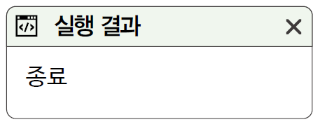
SECTION 3-1 if 조건문(1)
if 조건문
불 표현식의 값이 true면 중괄호 안의 문장을 실행하고 false면 문장을 무시
if 조건문 사용하기 (소스 코드 3-1-1.html)
if(불 값이 나오는 표현식) { 불 값이 참일 때 실행할 문장 }
01 <script> 02 // if 조건문 03 if (273 < 100) { 04 // 표현식 273 < 100이 참일 때 실행합니다. 05 alert('273 < 100 => true') 06 } 07 08 // 프로그램 종료 09 alert('종료') 10 </script>
Notes:
If(273 == 100) = > false
If(273=100) => true –ㅁ-;

Slide 7
SECTION 3-1 if 조건문(2)
if 조건문
현재 시각에 따라 오전과 오후를 구분하는 프로그램
현재 시각 구하기 (Chapter 7에서 학습)
> const date = new Date() undefined > date.getFullYear() 2020 > date.getMonth() + 1 6 > date.getDate() 4 > date.getHours() 15 > date.getMinutes() 5 > date.getSeconds() 7

Slide 8
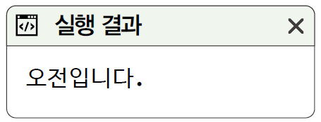
SECTION 3-1 if 조건문(3)
if 조건문
현재 시각에 따라 오전과 오후를 구분하는 프로그램
오전과 오후 구분하기 (소스 코드 3-1-2.html)
01 <script> 02 // 변수를 선언 03 const date = new Date() 04 const hour = date.getHours() 05 06 // if 조건문 07 if (hour < 12) { 08 // 표현식 hour < 12가 참일 때 실행 09 alert('오전입니다.'); 10 } 11 12 if (hour >= 12) { 13 // 표현식 hour >= 12가 참일 때 실행 14 alert('오후입니다.') 15 } 16 </script>
현재 날짜와 시간을 갖는 객체 생성
현재시간을 0~23 사이의 값으로 출력하는 메소드

Slide 9
SECTION 3-1 if 조건문(4)
if else 조건문
서로 반대되는 상황을 표현하는 구문
if else 조건문을 사용해 현재 시간 구하기 소스 코드 3-1-3.html
if(불 값이 나오는 표현식) { 불 값이 참일 때 실행할 문장 } else { 불 값이 거짓일 때 실행할 문장 }

Slide 10
SECTION 3-1 if 조건문(5)
if else 조건문
if else 조건문을 사용해 현재 시간 구하기 소스 코드 3-1-3.html
01 <script> 02 // 변수를 선언 03 const date = new Date() 04 const hour = date.getHours() 05 06 // if 조건문 07 if (hour < 12) { 08 // 표현식 hour < 12가 참일 때 실행 09 alert('오전입니다.') 10 } else { 11 // 표현식 hour < 12가 거짓일 때 실행 12 alert('오후입니다.') 13 } 14 </script>

Slide 11
SECTION 3-1 if 조건문(6)
중첩 조건문
조건문 안에 조건문을 중첩해 사용
if (불 값이 나오는 표현식 1) { if (불 값이 나오는 표현식 2) { 표현식 2가 참일 때 실행할 문장 } else { 표현식 2가 거짓일 때 실행할 문장 } } else { if (불 값이 나오는 표현식 3) { 표현식 3이 참일 때 실 행할 문장 } else { 표현식 3이 거짓일 때 실행할 문장 } }
표현식 1이 참이면 실행
표현식 1이 거짓이면 실행

Slide 12
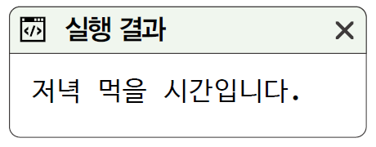
SECTION 3-1 if 조건문(7)
중첩 조건문
중첩 조건문으로 시간 파악하기 (소스 코드 3-1-4.html)
01 <script> 02 // 변수를 선언 03 const date = new Date() 04 const hour = date.getHours() 05 06 // 중첩 조건문 07 if (hour < 11) { 08 // 표현식 hour < 11이 참일 때 실행 09 alert(＇아침 먹을 시간입니다.＇) 10 } else { 11 // 표현식 hour < 11이 거짓일 때 실행 12 if (hour < 15) { 13 // 표현식 hour < 15가 참일 때 실행 14 alert('점심 먹을 시간입니다.') 15 } else { 16 // 표현식 hour < 15가 거짓일 때 실행 17 alert('저녁 먹을 시간입니다.') 18 } 19 } 20 </script>

Slide 13
SECTION 3-1 if 조건문(8)
if else if 조건문
중첩 조건문에서 중괄호를 생략한 형태
중첩 조건문으로 만들었던 예제를 if else if 조건문의 형태로 바꾸는 것은 매우 간단하여, 한 쌍의 중괄호를 지우면 됨
if (불 표현식) { 문장 } else if (불 표현식) { 문장 } else if (불 표현식) { 문장 } else { 문장 }

Slide 14
SECTION 3-1 if 조건문(9)
if else if 조건문
if else if 조건문으로 시간 파악하기 (소스 코드 3-1-5.html)
01 <script> 02 // 변수를 선언 03 const date = new Date() 04 const hour = date.getHours() 05 06 // if else if 조건문 07 if (hour < 11) { 08 // 표현식 hour < 11이 참일 때 실행 09 alert('아침 먹을 시간입니다.') 10 } else if (hour < 15) { 11 // 표현식 hour < 11이 거짓이고 표현식 hour < 15가 참일 때 실행 12 alert('점심 먹을 시간입니다.') 13 } else { 14 // 표현식 hour < 15가 거짓일 때 실행 15 alert('저녁 먹을 시간입니다.') 16 } 17 </script>

Slide 15
[마무리①]
4가지 키워드로 정리하는 핵심 포인트
if 조건문은 조건에 따라 코드를 실행하거나 실행하지 않도록 하기 위해 사용하는 구문
else 구문은 if 조건문 뒤에 사용하며, if 조건문이 거짓일 때 사용
중첩 조건문은 조건문을 중첩해서 사용하는 경우를 의미
if else if 조건문은 중첩 조건문에서 중괄호를 생략한 형태로, 겹치지 않는 3가지 이상의 조건으로 나눌 때 사용
확인 문제
다음 예제 중에서 ‘참입니다’를 출력하는 것은?
①
②
③
<script> const x = 1 if (x > 4) { console.log('참입니다') } </script>
<script> const x = 0 if (x > 4) { console.log('참입니다') } </script>
<script> const x = 10 if (x > 4) { console.log('참입니다') } </script>

Slide 16
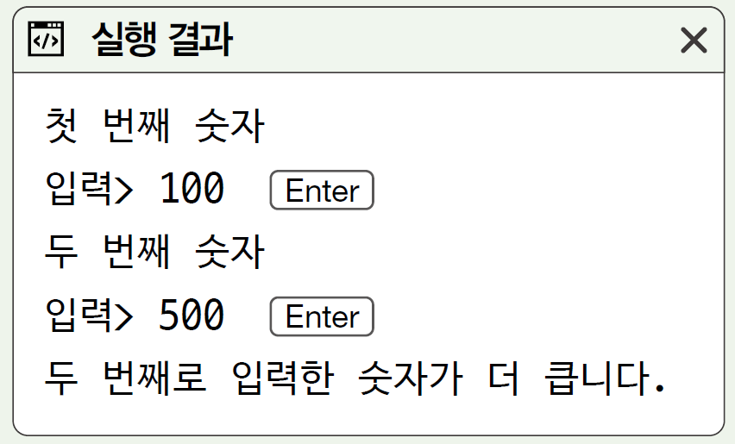
[마무리②]
확인 문제
사용자로부터 숫자 2개를 입력받아 첫 번째 입력받은 숫자가 큰지, 두 번째 입력받은 숫자가 큰지를 구하는 프로그램을 다음 빈칸을 채워 완성하기
<script> const a = (prompt('첫 번째 숫자', '')) const b = (prompt('두 번째 숫자', '')) if ( ) { alert('첫 번째로 입력한 숫자가 더 큽니다.') } else if ( ) { alert('두 숫자가 같습니다.') } else { alert('두 번째로 입력한 숫자가 더 큽니다.') } </script>

Slide 17
[마무리③]
확인 문제
중첩 조건문은 2장에서 배운 논리 연산자를 적용해 하나의 if 조건문으로 만들 수 있다. 빈칸에 어떤 논리 연산자가 들어가야 할까?
if (x > 10) { if (x < 20) { console.log('조건에 맞습니다.') } }
if (x > 10 x < 20) { console.log('조건에 맞습니다.') }
[힌트] 두 조건이 모두 true일 때 코드를 실행해야 한다면 어떤 논리 연산자를 사용해야 할까? 두 코드의 실행 결과는 ex3-1-3-1.html과 ex3-1-3.html에서 확인

Slide 18
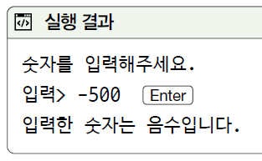

[마무리④]
확인 문제
사용자에게 숫자를 입력받아 양수, 0, 음수를 구분하는 프로그램 만들기
<script> const a = Number(prompt('숫자를 입력해주세요.', '')) </script>

Slide 19

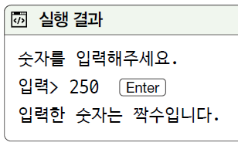
[마무리⑤]
확인 문제
사용자에게 숫자를 입력받아 홀수와 짝수를 구분하는 프로그램 만들기
<script> const a = Number(prompt('숫자를 입력해주세요.', ‘’)) </script>
[힌트] 홀수와 짝수를 어떻게 구분해야 할까? 직접 만들어본 뒤에 「짝수와 홀수 구분하기 누적 예제」를 참조

Slide 20
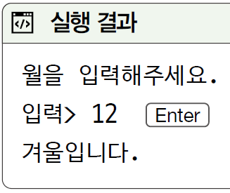
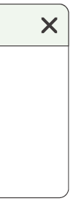
[마무리⑥]
확인 문제
현재가 몇 월인지 확인하고, 계절을 구분하는 프로그램 만들기
<script> const a = Number(prompt('월을 입력해주세요.', ‘’)) </script>
[힌트] 홀수와 짝수를 어떻게 구분해야 할까? 직접 만들어본 뒤에 「짝수와 홀수 구분하기 누적 예제」를 참조

Slide 21
SECTION 3-2 switch 조건문과 짧은 조건문(1)
swithch 조건문
switch 조건문의 기본 형태. default 키워드는 생략 가능
switch (자료) { case 조건 A: break case 조건 B: break default: break }
생략할 수 있음

Slide 22
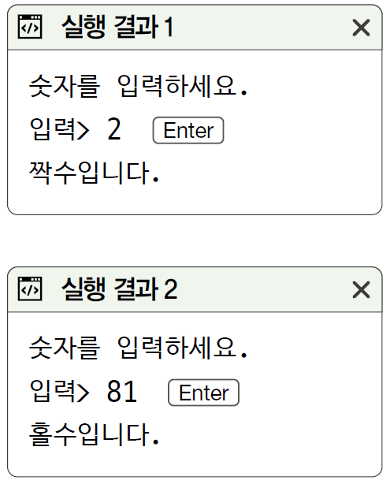
SECTION 3-2 switch 조건문과 짧은 조건문(2)
swithch 조건문
switch 조건문 사용하기 (소스 코드 3-2-1.html)
01 <script> 02 // 변수를 선언 03 const input = Number(prompt('숫자를 입력하세요.', '숫자')) 04 05 // 조건문 06 switch (input % 2) { 07 case 0: 08 alert('짝수입니다.') 09 break 10 case 1: 11 alert('홀수입니다.') 12 break 13 default: 14 alert('숫자가 아닙니다.') 15 break 16 } 17 </script>
나머지 연산자를 사용하여 홀수와 짝수를 구분

Slide 23
SECTION 3-2 switch 조건문과 짧은 조건문(3)
swithch 조건문
break: switch 조건문이나 반복문을 빠져나가기 위해 사용하는 키워드
switch 조건문의 괄호 안에는 비교할 값을 입력
input % 2
0
예
case 0
break
아니오
1
예
case 1
break
아니오
default
break

Slide 24
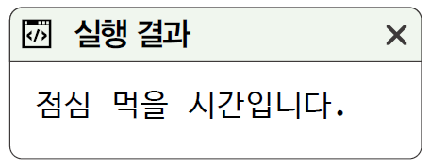
SECTION 3-2 switch 조건문과 짧은 조건문(4)
swithch 조건문
switch 조건문을 if 조건문으로 변환하기 (소스 코드 3-2-2.html)
01 <script> 02 // 변수를 선언 03 const date = new Date() 04 const hour = date.getHours() 05 06 // 조건문 07 switch (true) { 08 case hour < 11: 09 // 표현식 hour < 11이 참일 때 실행 10 alert(＇아침 먹을 시간입니다.＇) 11 break 12 case hour < 15: 13 // 표현식 hour < 11이 거짓이고 표현식 hour < 15가 참일 때 실행 14 alert('점심 먹을 시간입니다.') 15 break 16 default: 17 // 위의 모든 것이 거짓일 때 실행 18 alert('저녁 먹을 시간입니다.') 19 break 20 } 21 </script>

Slide 25
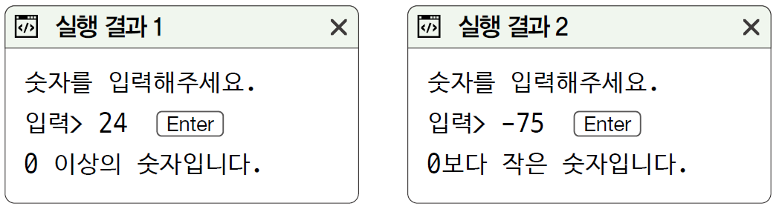
SECTION 3-2 switch 조건문과 짧은 조건문(5)
조건부 연산자
기본 형태
자바스크립트에서 항을 3개 갖는 연산자는 조건부 연산자가 유일해서 삼항 연산자라고 부르기도 함
조건부 연산자 사용하기 (소스 코드 3-2-3.html)
불 표현식 ? 참일 때의 결과 : 거짓일 때의 결과
01 <script> 02 // 변수를 선언 03 const input = prompt('숫자를 입력해주세요.', '') 04 const number = Number(input) 05 06 // 조건문 07 const result = (number >= 0) ? '0 이상의 숫자입니다.' : '0보다 작은 숫자입니다.' 08 alert(result) 09 </script>
(number >= 0)이 true면 이 값이 할당
(number >= 0)이 false면 이 값이 할당

Slide 26
SECTION 3-2 switch 조건문과 짧은 조건문(6)
짧은 조건문
짧은 조건문은 논리 연산자의 특성을 조건문으로 사용
논리합 연산자를 사용한 짧은 조건문
논리곱 연산자를 사용한 짧은 조건문
불 표현식 || 불 표현식이 거짓일 때 실행할 문장
결과가 거짓인 불 표현식 && 불 표현식이 참일 때 실행할 문장

Slide 27
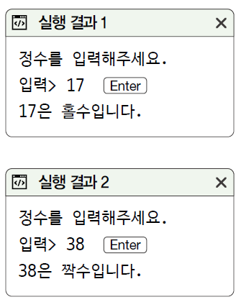
SECTION 3-2 switch 조건문과 짧은 조건문(7)
짝수와 홀수 구분하기(누적 예제)
if else 조건문으로 짝수와 홀수 구분하기(1) (소스 코드 3-2-4.html)
01 <script> 02 // 입력이 문자열이므로 다음과 같은 코드를 사용할 수 있음 03 const 입력 = prompt('정수를 입력해주세요.','') 04 const 끝자리 = 입력 [입력.length - 1] 05 06 // 끝자리를 비교 07 if (끝자리 === "0" || 08 끝자리 === "2" || 09 끝자리 === "4" || 10 끝자리 === "6" || 11 끝자리 === "8") { 12 alert(`${입력}은 짝수입니다.`) 13 } else { 14 alert(`${입력}은 홀수입니다.`) 15 } 16 </script>

Slide 28
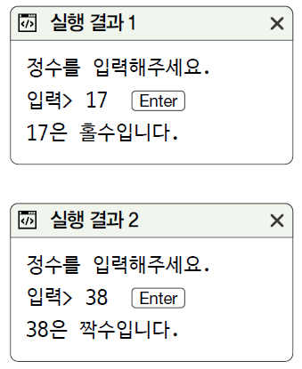
SECTION 3-2 switch 조건문과 짧은 조건문(8)
짝수와 홀수 구분하기(누적 예제)
if else 조건문으로 짝수와 홀수 구분하기(2) (소스 코드 3-2-5.html)
01 <script> 02 const 입력 = prompt('정수를 입력해주세요','') 03 const 숫자 = Number(입력) 04 05 if (숫자 % 2 === 0) { 06 alert(`${입력}은 짝수입니다.`) 07 } else { 08 alert(`${입력}은 홀수입니다.`) 09 } 10 </script>

Slide 29
SECTION 3-2 switch 조건문과 짧은 조건문(9)
학점을 기반으로 별명 붙여주기(누적 예제)
인터넷에서 학점을 학생들이 재미있게 표현한 유머를 이를 조건문으로 구현하고 출력
조건 | 설명(학생 평가)
4.5 | 신
4.2~4.5 | 교수님의 사랑
3.5~4.2 | 현 체제의 수호자
2.8~3.5 | 일반인
2.3~2.8 | 일탈을 꿈꾸는 소시민
1.75~2.3 | 오락문화의 선구자
1.0~1.75 | 불가촉천민
0.5~1.0 | 자벌레
0~0.5 | 플랑크톤
0 | 시대를 앞서가는 혁명의 씨앗

Slide 30
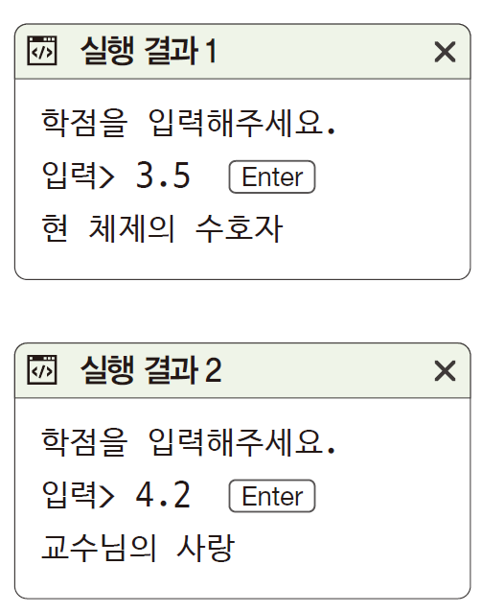
SECTION 3-2 switch 조건문과 짧은 조건문(10)
학점을 기반으로 별명 붙여주기(누적 예제)
중첩 조건문 사용하기(1) (소스 코드 3-2-6.html)
01 <script> 02 const score = Number(prompt('학점을 입력해주세요.', '학점')) 03 if (score === 4.5) { 04 alert('신') 05 } else if (4.2 <= score && score < 4.5) { 06 alert('교수님의 사랑') 07 } else if (3.5 <= score && score < 4.2) { 08 alert('현 체제의 수호자') 09 } else if (2.8 <= score && score < 3.5) { 10 alert('일반인') 11 } else if (2.3 <= score && score < 2.8) { 12 alert('일탈을 꿈꾸는 소시민') 13 } else if (1.75 <= score && score < 2.3) { 14 alert('오락문화의 선구자’) 15 } else if (1.0 <= score && score < 1.75) { 16 alert('불가촉천민') 17 } else if (0.5 <= score && score < 1.0) { 18 alert('자벌레') 19 } else if (0 < score && score < 0.5) { 20 alert('플랑크톤') 21 } else { 22 alert('시대를 앞서가는 혁명의 씨앗') 23 } 24 </script>

Slide 31
SECTION 3-2 switch 조건문과 짧은 조건문(11)
학점을 기반으로 별명 붙여주기(누적 예제)
중첩 조건문 사용하기(2) (소스 코드 3-2-7.html)
01 <script> 02 const score = Number(prompt('학점을 입력해주세요.', '학점')) 03 if (score === 4.5) { 04 alert('신') 05 } else if (4.2 <= score) { 06 alert('교수님의 사랑') 07 } else if (3.5 <= score) { 08 alert('현 체제의 수호자') 09 } else if (2.8 <= score) { 10 alert('일반인') 11 } else if (2.3 <= score) { 12 alert('일탈을 꿈꾸는 소시민') 13 } else if (1.75 <= score) { 14 alert('오락문화의 선구자') 15 } else if (1.0 <= score) { 16 alert('불가촉천민’) 17 } else if (0.5 <= score) { 18 alert('자벌레') 19 } else if (0 < score) { 20 alert('플랑크톤') 21 } else { 22 alert('시대를 앞서가는 혁명의 씨앗') 23 } 24 </script>
if 조건문은 위에서 아래로 흐르고 else 구문은 이전의 조건이 맞지 않을 때 넘어오는 부분. 따라서 앞에서 이미 제외된 조건을 한 번 더 검사할 필요는 없음
3행에서 score가 4.5인지는 검사했으므로 이를 생략. 이렇게 조건식을 바꾸면 조건 비교를 절반만 하게 되고 코드도 훨씬 쉽게 읽을 수 있음
else if (4.2 <= score && score < 4.5)
else if (4.2 <= score)

Slide 32
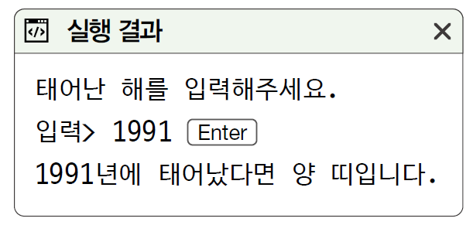
SECTION 3-2 switch 조건문과 짧은 조건문(12)
태어난 연도를 입력받아 띠 출력하기(누적 예제)
if else if 조건문 사용해보기 (소스 코드 3-2-8.html)
01 <script> 02 const rawInput = prompt('태어난 해를 입력해주세요.', '') 03 const year = Number(rawInput) 04 const e = year % 12 05 06 let result 07 if (e === 0) { result = '원숭이’ } 08 else if (e === 1) { result = '닭' } 09 else if (e === 2) { result = '개' } 10 else if (e === 3) { result = '돼지' } 11 else if (e === 4) { result = '쥐' } 12 else if (e === 5) { result = '소' } 13 else if (e === 6) { result = '호랑이'} 14 else if (e === 7) { result = '토끼' } 15 else if (e === 8) { result = '용' } 16 else if (e === 9) { result = '뱀' } 17 else if (e === 10) { result = '말' } 18 else if (e === 11) { result = '양' } 19 alert(`${year}년에 태어났다면 ${result} 띠입니다.`) 20 </script>

Slide 33
SECTION 3-2 switch 조건문과 짧은 조건문(13)
태어난 연도를 입력받아 띠 출력하기(누적 예제)
split로 문자열을 잘라 사용하기 (소스 코드 3-2-9.html)
01 <script> 02 const rawInput = prompt('태어난 해를 입력해주세요.','') 03 const year = Number(rawInput) 04 const tti = '원숭이,닭,개,돼지,쥐,소,호랑이,토끼,용,뱀,말,양'.split(',') 05 06 alert(`${year}년에 태어났다면 ${tti[year % 12]} 띠입니다.`) 07 </script>
[노트] ＇문자열A＇.split(＇문자열B＇) 메소드는 문자열A를 문자열B로 잘라서 배열을 만들어내는 메소드. 배열과 관련된 내용 은 04장에서 학습
위의 코드 '원숭이,닭,개,돼지,쥐,소,호랑이,토끼,용,뱀,말,양'.split(',')에서는 원숭이,닭,개,돼지,쥐,소,호랑이,토끼,용,뱀,말,양을 ＇,＇로 잘랐으므로, ['원숭이', '닭', '개', '돼지', '쥐', '소', '호랑이', '토끼', '용', '뱀', '말', '양']라는 배열이 만들어짐

Slide 34
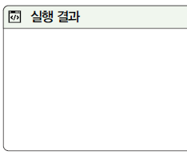

[마무리①]
3가지 키워드로 정리하는 핵심 포인트
switch 조건문은 값에 따라서 조건 분기를 걸어주는 조건문
조건부 연산자는 A ? B : C와 같은 형태로 피연산자 3개를 갖는 연산자. 조건 분기에 사용할 수 있음
짧은 조건문은 논리 연산자의 특이한 성질을 사용해서 조건 분기에 활용하는 코드
확인 문제
다음 코드가 어떤 형태로 실행될지 예측하기
<script> const result = (100 > 200) ? prompt('값을 입력해주세요', '') : confirm('버튼을 클릭해주세요') alert(result) </script>

Slide 35
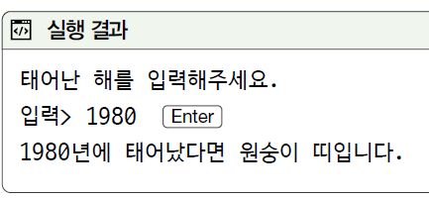
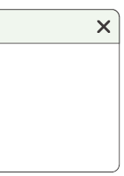
[마무리②]
확인 문제
[누적 예제: 태어난 연도를 입력받아 띠 출력하기/] 예제(책 155쪽)에서 if 조건문을 switch 조건문으로 변경해서 구현해보기
<script> const rawInput = prompt('태어난 해를 입력해주세요.', '') const year = Number(rawInput) const e = year % 12 let result alert(`${year}년에 태어났다면 ${result} 띠입니다.`) </script>

Slide 36
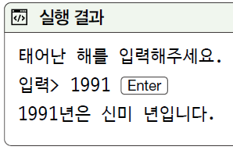
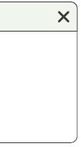
[마무리③]
확인 문제
태어난 연도를 입력받아 띠 출력하기’ 예제(책 152쪽)에서 동물 이름을 쥐부터 ‘자, 축, 인, 묘, 진, 사, 오, 미, 신, 유, 술, 해’로 변경하고, 입력한 연도의 ‘갑, 을, 병, 정, 무, 기, 경, 신, 임, 계’를 계산합니다. 이 둘을 합쳐 다음과 같이 출력하는 프로그램을 만들기
<script> const rawInput = prompt('태어난 해를 입력해주세요.', '') const year = Number(rawInput) let 간 let 띠 alert(`${year}년은 ${간}${띠} 년입니다.`) </script>

Slide 37
[마무리④]
확인 문제
다음 중에서 switch 조건문과 직접적인 관련이 없는 키워드는?
① switch ② break ③ default ④ else
다음 중에서 다른 실행 결과를 내는 코드?
① true ? alert('출력A') : alert('출력B')
② false ? alert('출력B') : alert('출력A')
③ true || alert('출력A’)
④ true && alert('출력A')

